Slide 1
肾上腺皮质激素类药物
肾上腺皮质由外向内分为球状带、束状带、网状带
球状带分泌盐皮质激素（如醛固酮等）
束状带分泌糖皮质激素（如氢化可的松等）
网状带分泌性激素
分泌调节：CRH→ACTH →皮质激素

Slide 2

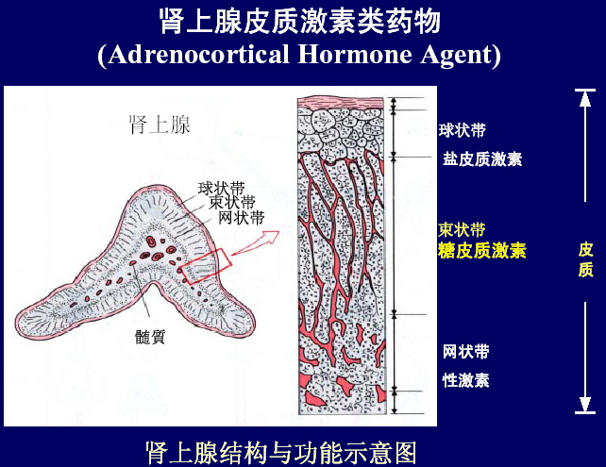
（醛固酮）
（皮质醇）

Slide 3
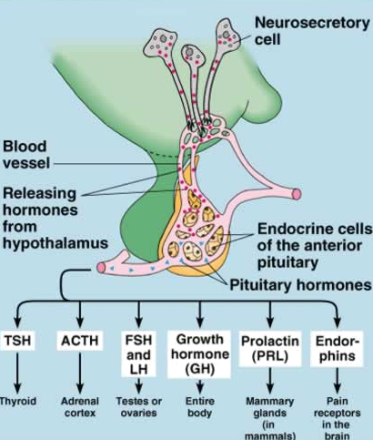
激素分泌调节
下丘脑
腺垂体
靶腺

Slide 4
肾上腺皮质激素分泌的调节
下丘脑
应激
＋
－
促皮质激素
释放因子
垂体
前叶
－
ACTH
肾上腺皮质

Slide 5
化学结构与构效关系
基本结构：甾核
保持生理功能的必需基团：甾核A环的 C₄₋₅之间为双键，C₃上有酮基，C₂₀上有羰基。

Slide 6
构效关系
21 CH₂OH
20 c o
18
R
OH
17
11
3
5
4
O
化学结构与构效关系
1. C₃酮基、C₂₀羟基及C_{4~5}双键为保持生理功能所必需；
2.糖皮质激素C₁₇上有-OH，C₁₁上有=O或-OH；
3.盐皮质激素C₁₇上无-OH，C₁₁上无=O或有O与C₁₈相联

Slide 7
第一节——糖皮质激素（glucocorticoids）

Slide 8
体内过程
注射、口服均可吸收
血浆蛋白结合率高
80%与皮质激素运载蛋白结合（corticosteroid binding globulin, CBG）
10%与白蛋白结合
在肝脏中代谢转化
可的松(cortisone) 氢化可的松(hydrocortisone)
泼尼松(prednisone) 泼尼松龙(prednisolone)
肾脏排泄
严重肝功能不全的病人只宜用氢化可的松或泼尼松龙

Slide 9
常用糖皮质激素类药物的分类
短效(<12h)：氢化可的松、可的松、
中效(12--36h) ：曲安西龙、对氟米松、泼尼松
长效(>36h) ：地塞米松、倍他米松
外用：氟氢可的松、氟轻松

Slide 10
常用糖皮质激素类药物的比较
类别
药物
水盐代谢(比值)
抗炎作用(比值)
短效
氢化可的松
1
1
可的松
0.8
0.8
泼尼松
0.8
4
中效
曲安西龙
0
5
对氟米松
0
10
长效
倍他米松
0
25--40
地塞米松
0
30

Slide 11
药理作用及作用机制
1. 对物质代谢的影响
. 糖代谢： 促进糖原异生;减少葡萄糖的分解摄取及利用;增加肝糖原、肌糖原，升高血糖
. 蛋白质代谢：促蛋白质分解，抑制合成，负氮平衡
. 脂肪代谢：促分解，抑制合成 ； 血胆固醇，甘油三酯，脂肪酸含量↑
. 水和电解质代谢：保钠排钾，低血钙，骨质脱钙

Slide 12
2、抗炎作用
优点：用于各种原因造成的炎症；炎症早期减轻渗出、水肿、毛细血管扩张、白细胞浸润及吞噬反应，改善红、肿、热、痛等症状、后期抑制毛细血管和纤维母细胞的增生，延缓肉芽组织生成，防止粘连及瘢痕形成，减轻后遗症。
缺点：降低机体的防御功能，可致感染扩散、阻碍创口愈合

Slide 13
基因效应
胞浆内GCS+GR 固醇类-受体复合物 细胞核 复合物+糖皮质激素反应成分(GRE)或负性GRE（-GRE） 基因转录 mRNA 或
相关蛋白质合成增加或减少

Slide 14
基因效应示意图
GCS
+
GR
GCS
GR
+GRE
-GRE
脂皮素
(-)
-
细胞因子、炎症介质及NO合成
PLA2

Slide 15
（1）对炎症抑制蛋白及某些靶酶的影响
1）诱导脂皮素1（lipocortin 1）合成，从而抑制PLA₂，抑制AA代谢及LT、PG等生成（区别于NSAID的作用靶点不同）
2）抑制NO合成酶和COX-2的表达

Slide 16
（2）对细胞因子及粘附分子的影响
1）抑制多种炎性细胞因子的转录，如TNFα、 IL-1、 IL-2、IL-6、IL-8
2）抑制粘附分子表达
3）影响效应的发挥
（3）对炎性细胞凋亡的影响

Slide 17
非基因组效应
⑴细胞膜类固醇受体
⑵非基因的生化效应
⑶HSP90等受体外成分产生快速效应

Slide 18
3、免疫抑制及抗过敏作用
（1）对免疫系统的抑制作用
1）诱导淋巴细胞DNA降解
2）影响淋巴细胞的物质代谢
3）诱导淋巴细胞凋亡
4）抑制核转录因子NF-κB的活性
（2）抗过敏作用
减少肥大细胞脱颗粒产生的过敏介质

Slide 19
4、抗休克作用
（1）抑制某些炎性因子产生
（2）稳定溶酶体膜，减少心肌抑制因子产生
（3）扩张痉挛收缩的血管，兴奋心脏，加强心肌收缩力
（4）提高机体对细菌内毒素的耐受力

Slide 20
5、其他作用
（1）允许作用
（2）退热作用：用于严重的中毒性感染，降低体温调节中枢对体内致热原的敏感性

Slide 21
（3）血液与造血系统：刺激骨髓造血功能
红细胞、血红蛋白：含量增加
血小板：增加，纤维蛋白原增加，缩短凝血酶原时间
中性白细胞：数量增加，功能减弱
淋巴细胞：减少

Slide 22
（4）中枢神经系统：兴奋性增加
（5）骨骼：骨质疏松，糖皮质激素抑制成骨细胞活力，减少骨中胶原合成，促进胶原和骨基质分解，骨质形成发生障碍
（6）心血管系统：增强血管对其他活性物质的敏感性

Slide 23
临床应用
1、严重感染或炎症
（1）严重急性感染：中毒性感染，或同时伴有休克者，应加用足量有效抗菌药物
中毒性感染或同时伴有休克者，如中毒性肺炎,脑膜炎,中毒性菌痢,重症伤寒,猩红热,败血症等;结核的急性期
（2）抗炎治疗及防止某些炎症的后遗症：防止粘连和疤痕形成
烧伤后瘢痕挛缩,风湿性心瓣膜炎,心包炎,损伤性关节炎,睾丸炎等及眼科疾病

Slide 24
2、免疫相关疾病
（1）自身免疫性疾病：缓解症状，对多发性皮肌炎为首选药
（2）过敏性疾病：辅助治疗
（3）器官移植排斥反应：可合用免疫抑制剂环孢素A

Slide 25
3、抗休克治疗：
感染中毒性休克时首选，及早、短时间突击使用，同时合用足量有效抗菌药物
对过敏性休克：作为次选药与首选药肾上腺素合用
心源性休克：结合病因治疗
低血容量性休克：补液补电解质，合用超大剂量

Slide 26
4、血液病：儿童急性淋巴细胞性白血病，再生障碍性贫血，血小板减少症，过敏性紫癜等
5、局部应用：一般性皮肤病，湿疹、牛皮癣、接触性皮炎等，宜用氢化可的松、泼尼松龙或氟轻松；也可加入普鲁卡因局部注射
6、替代疗法（replacement therapy）：急、慢性肾上腺皮质功能不全，脑垂体前叶功能减退急肾上腺次全切除后等

Slide 27
不良反应
1、长期大剂量应用引起的不良反应
（1）医源性肾上腺皮质功能亢进：类肾上腺皮质功能亢进综合征，包括脂质代谢、水盐代谢紊乱等
（2）诱发或加重感染
（3）消化系统并发症：刺激胃酸、胃蛋白酶分泌，减弱胃粘膜的保护作用

Slide 28
（4）心血管系统并发症：水钠潴留，高血脂引起高血压和动脉粥样硬化
（5）骨质疏松、肌肉萎缩、伤口愈合迟缓等，（促进蛋白质分解，抑制合成，增加钙磷排泄）
（6）糖尿病
（7）其他：中枢作用，导致精神失常

Slide 29
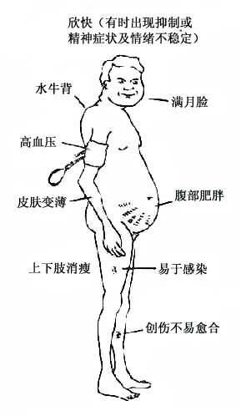
糖皮质激素不良反应

Slide 30
2、停药反应
（1）医源性肾上腺皮质功能不全
1）表现：消化道症状、低血压、休克等
2）原因：长期大剂量使用糖皮质激素，反馈性抑制垂体-肾上腺皮质轴致肾上腺皮质萎缩
3）防治方法：逐渐停药，连续应用ACTH7天
垂体功能恢复需3-5个月，肾上腺皮质对ACTH起反应功能的恢复需6-9个月
（2）反跳现象

Slide 31
禁忌症：严重精神病、癫痫、活动性溃疡、抗菌药物不能控制的感染、新近胃肠吻合术、角膜溃疡、严重高血压、病毒感染（麻疹、水痘、真菌感染） 、糖尿病、孕妇等。
病情危急的适应证，虽有禁忌证存在，仍不得不用，待危急情况过去后，尽早停药或减量

Slide 32
用法与疗程
1、大剂量冲击疗法：用于严重中毒性休克及各种休克

Slide 33
2、一般剂量长期疗法
结缔组织病、肾病综合征和顽固性支气管哮喘
泼尼松口服，显效后逐渐减量直至最小维持量，疗程6－12个月
（1）每日晨给药法
（2）隔晨给药法：将一日或两日的总药量在隔日早晨一次给予

Slide 34
3、小剂量替代疗法：垂体前叶功能减退、肾上腺皮质次全切除术后及原发性、继发性肾上腺皮质功能不全

Slide 35
第二节——盐皮质激素
醛固酮（aldosterone）：促进钠、氯的重吸收和钾、氢的排出
去氧皮质酮（desoxycorticosterone）

Slide 36
第三节——促皮质素及皮质激素抑制药
一、促皮质素（adreno-corticotropic hormone）
二、皮质激素抑制药
米托坦（mitotane）：选择性作用于肾上腺皮质束状带和网状带细胞，使其萎缩、坏死。但不影响球状带，醛固酮分泌不受影响。主要用于无法切除的皮质癌、切除复发癌以及皮质癌术后辅助治疗。

Slide 37
美替拉酮（metyrapone）：抑制11β-羟化反应，并可反馈性促进ACTH分泌
氨鲁米特（aminoglutethimide）：抑制胆固醇转变为20-α-羟胆固醇，阻断类胆固醇生物合成
酮康唑（ketoconazole）：阻断真菌类固醇生物合成

